Slide 1


Slide 2

♫ CORAL DE RIO CERRO ♫
PRELÚDIO

Slide 3




Slide 4
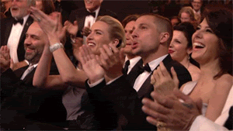
ANIVERSARIANTES

Slide 5
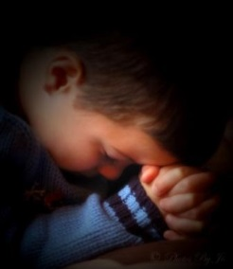
MOMENTO
DE ORAÇÃO

Slide 6

EU SOU UMA FLORZINHA
DE JESUS (2x).
ABRO A BOQUINHA
PARA CANTAR.
FECHO OS OLHINHOS
PARA ORAR.
EU SOU UMA FLORZINHA
DE JESUS. SIM, DE JESUS!

Slide 7

EU SOU UM SOLDADINHO
DE JESUS (2x).
ABRO A BOQUINHA
PARA CANTAR.
FECHO OS OLHINHOS
PARA ORAR.
EU SOU UM SOLDADINHO
DE JESUS. SIM, DE JESUS!

Slide 8
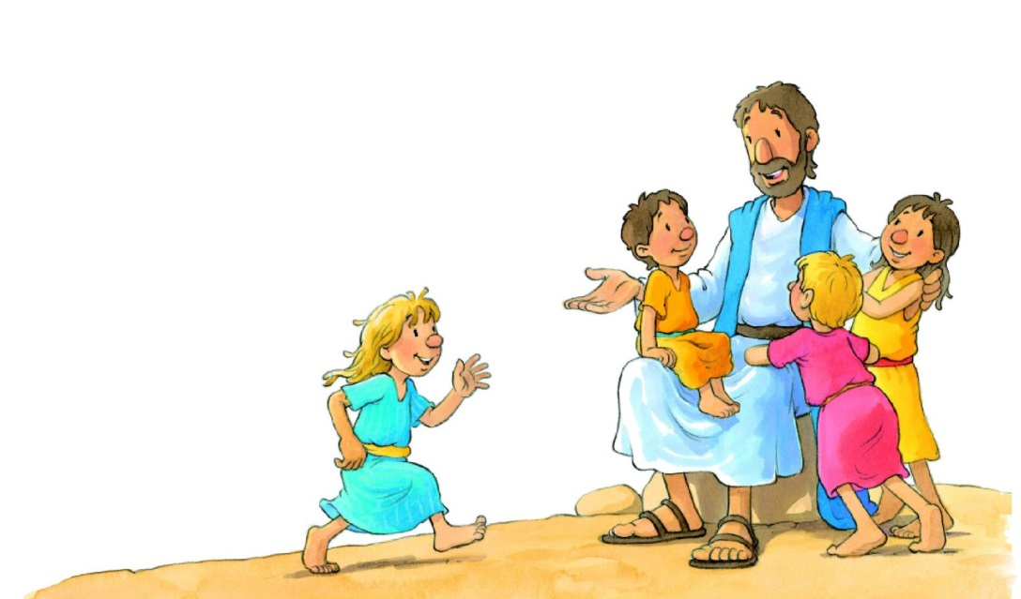
SALMO 133: COMO É BOM E
AGRADÁVEL QUE O POVO DE DEUS
VIVA UNIDO NA COMUNIDADE.
ALI DEUS DÁ A SUA BÊNÇÃO.
ELE TRAZ VIDA PARA SEMPRE.

Slide 9
BUSQUEM
EM PRIMEIRO LUGAR
O REINO DE DEUS!

Slide 10
♫ CORAL DE RIO CERRO ♫
APRESENTAÇÃO

Slide 11
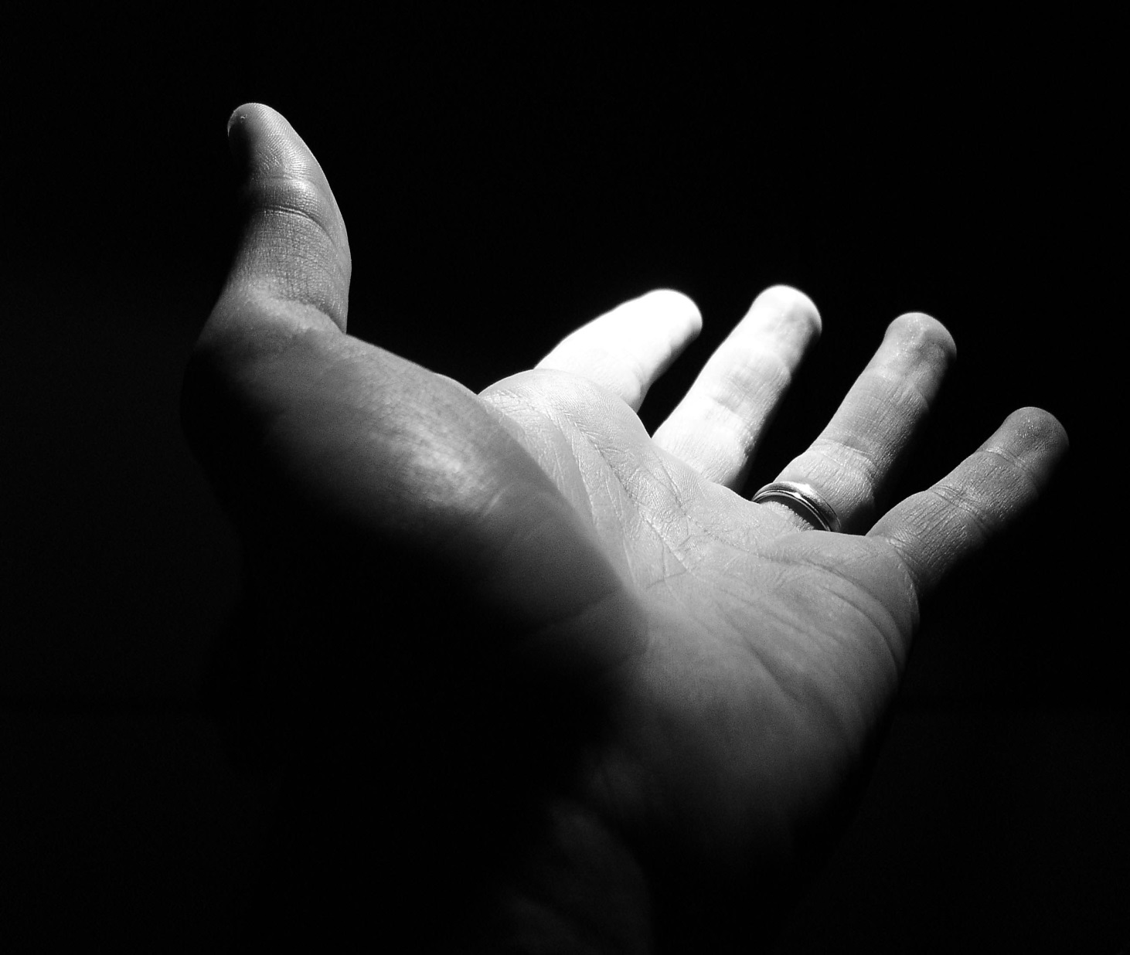
ESTENDA
SUA MÃO
E OLHE-A
COM MUITA
ATENÇÃO!

Slide 12
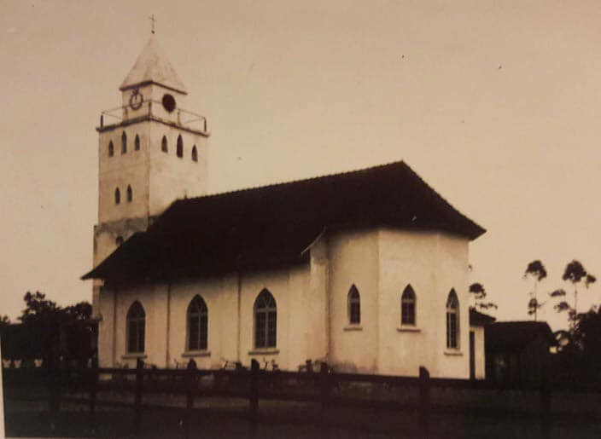
MÃOS QUE EDIFICAM!

Slide 13
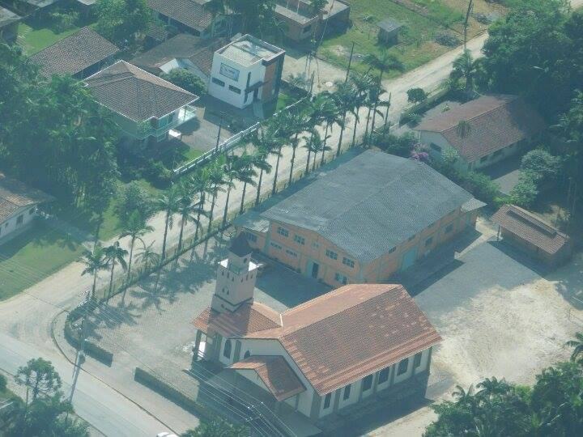
MÃOS QUE MANTÉM!

Slide 14

AQUI
VOCÊ
RECEBEU
ORIENTAÇÃO!

Slide 15
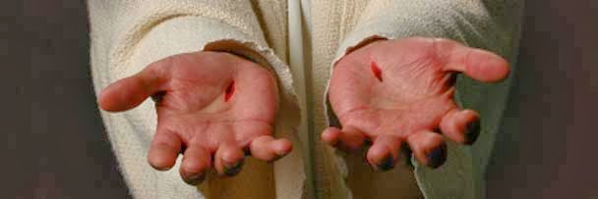
RECONHECEU O SALVADOR!

Slide 16

OPORTUNIDADE
PARA
APRENDER!

Slide 17
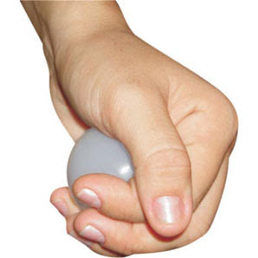
PARA
BRINCAR!

Slide 18
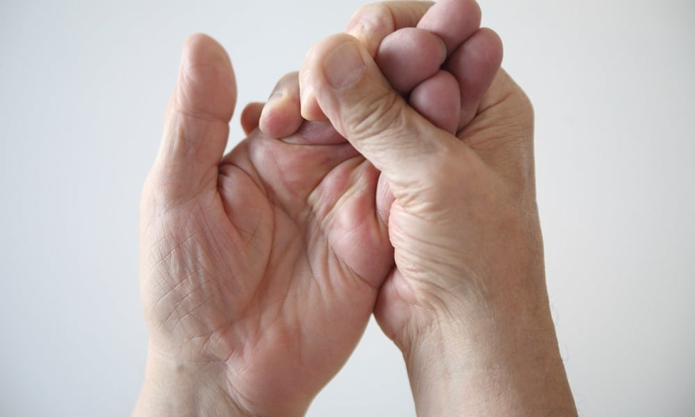
PARA DAR E RECEBER
CONFORTO!

Slide 19
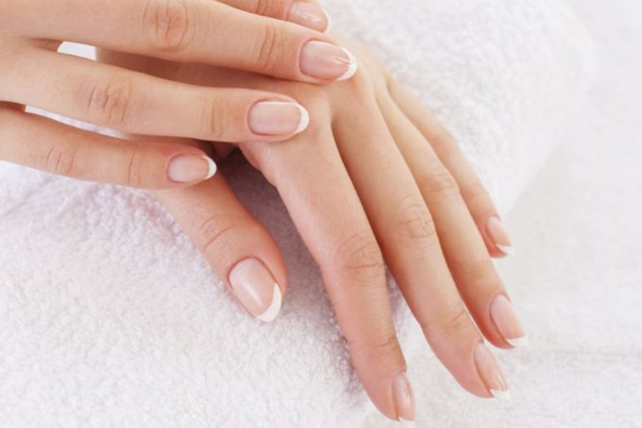
PARA
CRESCER!

Slide 20
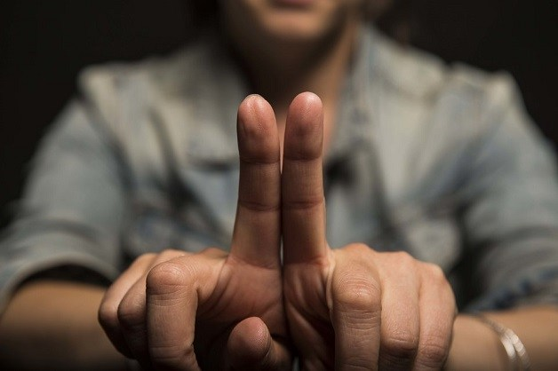
RESPEITANDO DIFERENÇAS!

Slide 21

CIENTES
DE QUE
SOMOS
ÚNICOS!

Slide 22
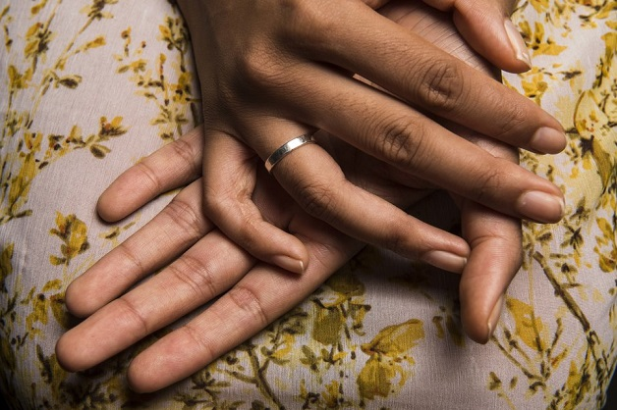
CONSCIENTES
DE QUE
MESMO
NA DOR,
O QUE NOS
UNE É MAIOR!

Slide 23


Slide 24

JUBILEU DE BATISMO (1994)
13/02 ♥ Angélica Ullmann
27/02 ♥ Débora Mikoseit
27/02 ♥ Rafael Diogo Rauffmann
01/05 ♥ Anderson Nagel
14/05 ♥ Ruthe Röder
14/05 ♥ Letícia Fernanda Fiedler
14/05 ♥ Jackson Luis Vageleski
31/07 ♥ Amanda Nicole Alves
11/09 ♥ Victoria Will
11/09 ♥ Juliana Mikoseit
30/10 ♥ Rafael Wiesner
11/12 ♥ Fabiano Mikoseit
25/12 ♥ Jaisson Umlauf

Slide 25
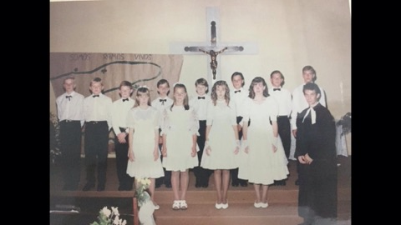

Slide 26

JUBILEU DE CONFIRMAÇÃO (13/11/1994)
Rosilda Schmidt ♥
Ricardo Krüger ♥
Gezon Ricardo Voigt ♥
Salete Jacobsen ♥
Toni Walter Pabst ♥
Márcio Scholz ♥
Jonatas Gabriel Benkendorf ♥
Cleide Polzin ♥
Scheila Bianca Krause ♥
Alison de Amorin ♥
Andori Mikoseit ♥
Quem???

Slide 27
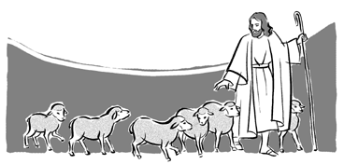
JESUS É O BOM PASTOR!

Slide 28
♫ CORAL DE RIO CERRO ♫
APRESENTAÇÃO

Slide 29
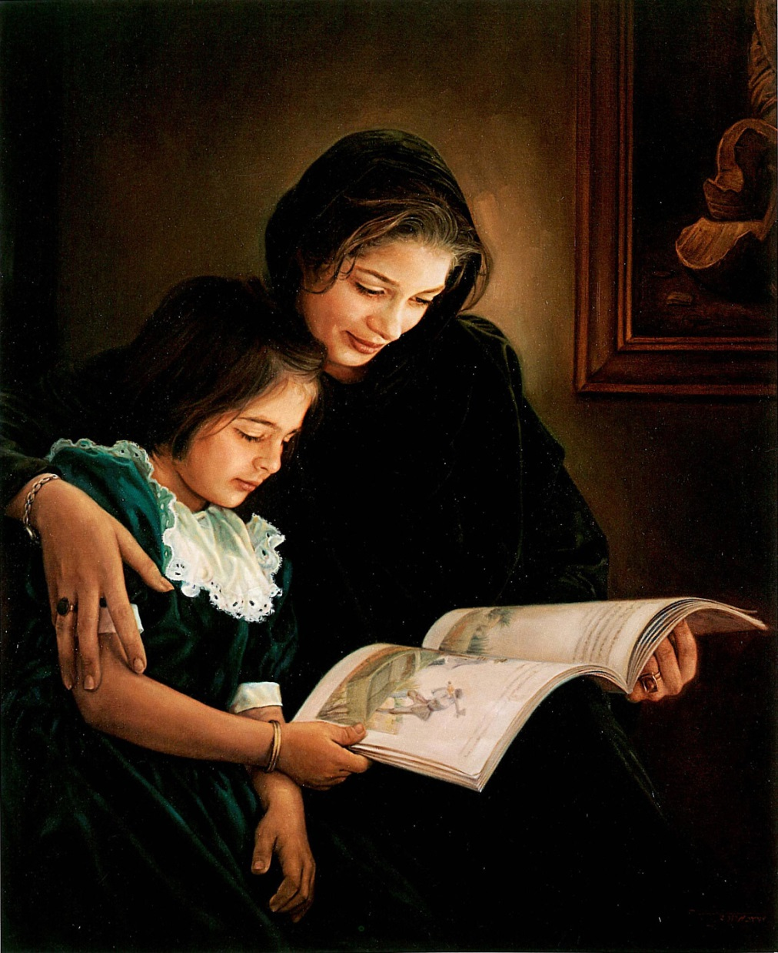
OUVINDO
A PALAVRA!
♥♥♥♥♥
APOCALIPSE
5.11-14

Slide 30
OLHEI OUTRA VEZ
E OUVI MUITOS ANJOS, MILHÕES E MILHÕES DELES. ESTAVAM DE PÉ
EM VOLTA DO TRONO,
DOS QUATRO SERES VIVOS
E DOS LÍDERES...

Slide 31
ELES CANTAVAM
COM VOZ FORTE:
O CORDEIRO QUE FOI MORTO
É DIGNO DE RECEBER
PODER E RIQUEZA,
SABEDORIA E FORÇA,
HONRA, GLÓRIA E LOUVOR.

Slide 32
ENTÃO, OUVI TODAS
AS CRIATURAS QUE HÁ NO CÉU, NA TERRA, DEBAIXO DA TERRA E NO MAR, ISTO É,
TODAS AS CRIATURAS DO UNIVERSO,
QUE CANTAVAM:

Slide 33
AO QUE ESTÁ SENTADO
NO TRONO E AO CORDEIRO
PERTENCEM
O LOUVOR E A HONRA,
A GLÓRIA E O PODER
PARA TODO O SEMPRE!

Slide 34
OS QUATRO SERES RESPONDIAM: AMÉM!
OS LÍDERES CAÍRAM
DE JOELHOS E
O ADORARAM.

Slide 35
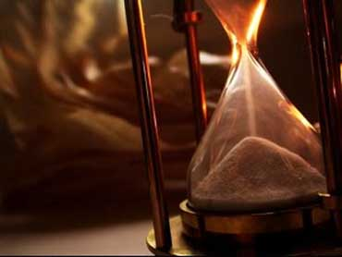
SENHOR! DÁ TEMPO PRA MIM
OCUPAR MINHA
VIDA CONTIGO (2X).
SENÃO EU VOU PELO VENTO
E PERCO MEU TEMPO,
CAINDO EM PERIGO (2X).

Slide 36
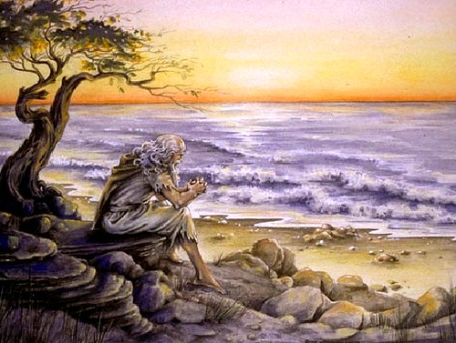

Slide 37
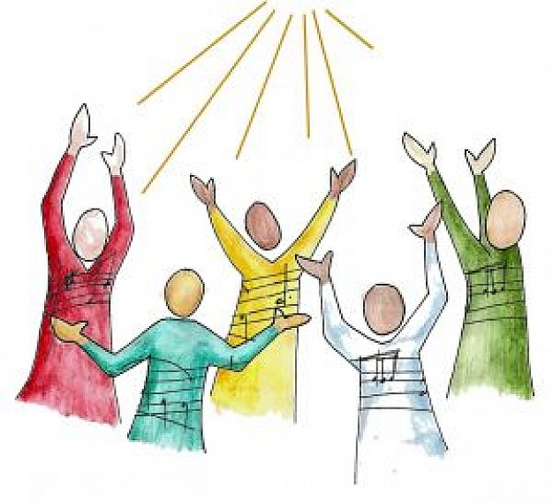

Slide 38
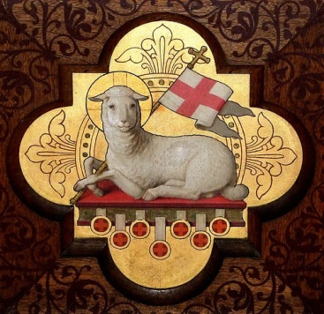

Slide 39
♫ CORAL DE RIO CERRO ♫
APRESENTAÇÃO

Slide 40


Slide 41


Slide 43

ALMOÇO & INVESTIMENTOS
COMUNIDADE MARTIN LUTHER RUMO AO CENTENÁRIO!

Slide 44
GRAÇAS DOU POR ESTA VIDA.
PELO BEM QUE REVELOU.
GRAÇAS DOU PELO FUTURO
E POR TUDO QUE PASSOU.
PELAS BÊNÇÃOS DERRAMADAS,
PELA DOR, PELA AFLIÇÃO.
PELAS GRAÇAS REVELADAS,
GRAÇAS DOU PELO PERDÃO.

Slide 45
GRAÇAS PELO AZUL CELESTE
E POR NUVENS QUE HÁ TAMBÉM.
PELAS ROSAS NO CAMINHO
E OS ESPINHOS QUE ELAS TÊM.
PELA ESCURIDÃO DA NOITE,
PELA ESTRELA QUE BRILHOU.
PELA PRECE RESPONDIDA
E A ESPERANÇA QUE FALHOU.

Slide 46
PELA CRUZ E SOFRIMENTO
E PELA RESSURREIÇÃO.
PELO AMOR QUE É SEM MEDIDA, PELA PAZ NO CORAÇÃO.
PELA LÁGRIMA VERTIDA
E O CONSOLO QUE É SEM PAR.
PELO DOM DA ETERNA VIDA SEMPRE GRAÇAS HEI DE DAR.

Slide 47
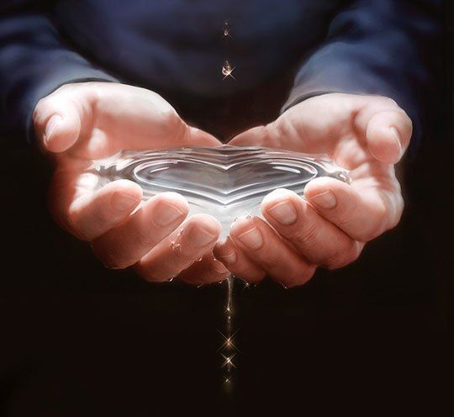
ORAÇÃO FINAL, PAI NOSSO & BÊNÇÃO

Slide 48
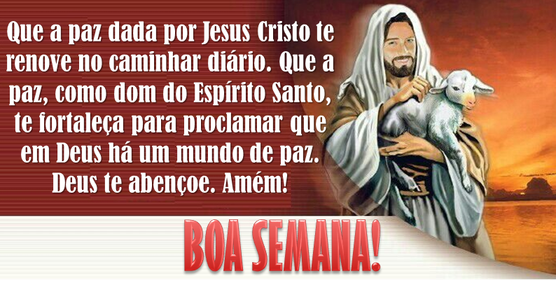

Slide 49
♫ CORAL DE RIO CERRO ♫
POSLÚDIO

Slide 50
HOMENAGEM

Slide 51


